Slide 1


Slide 2
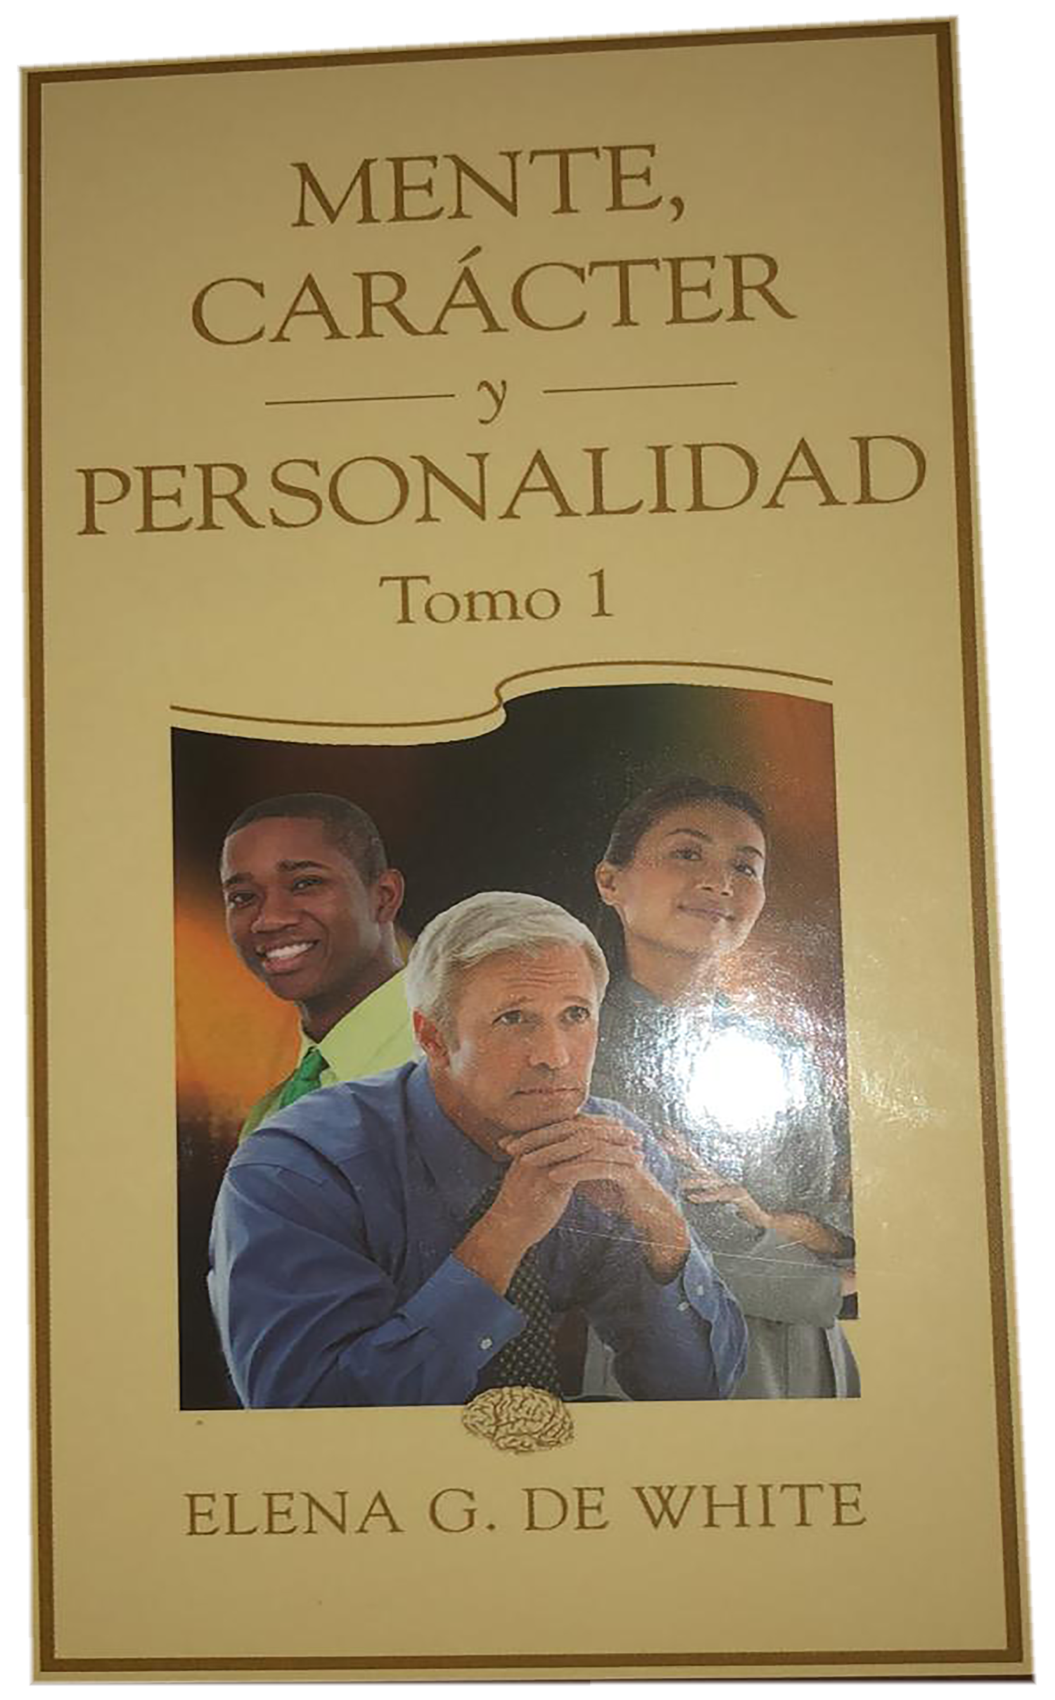


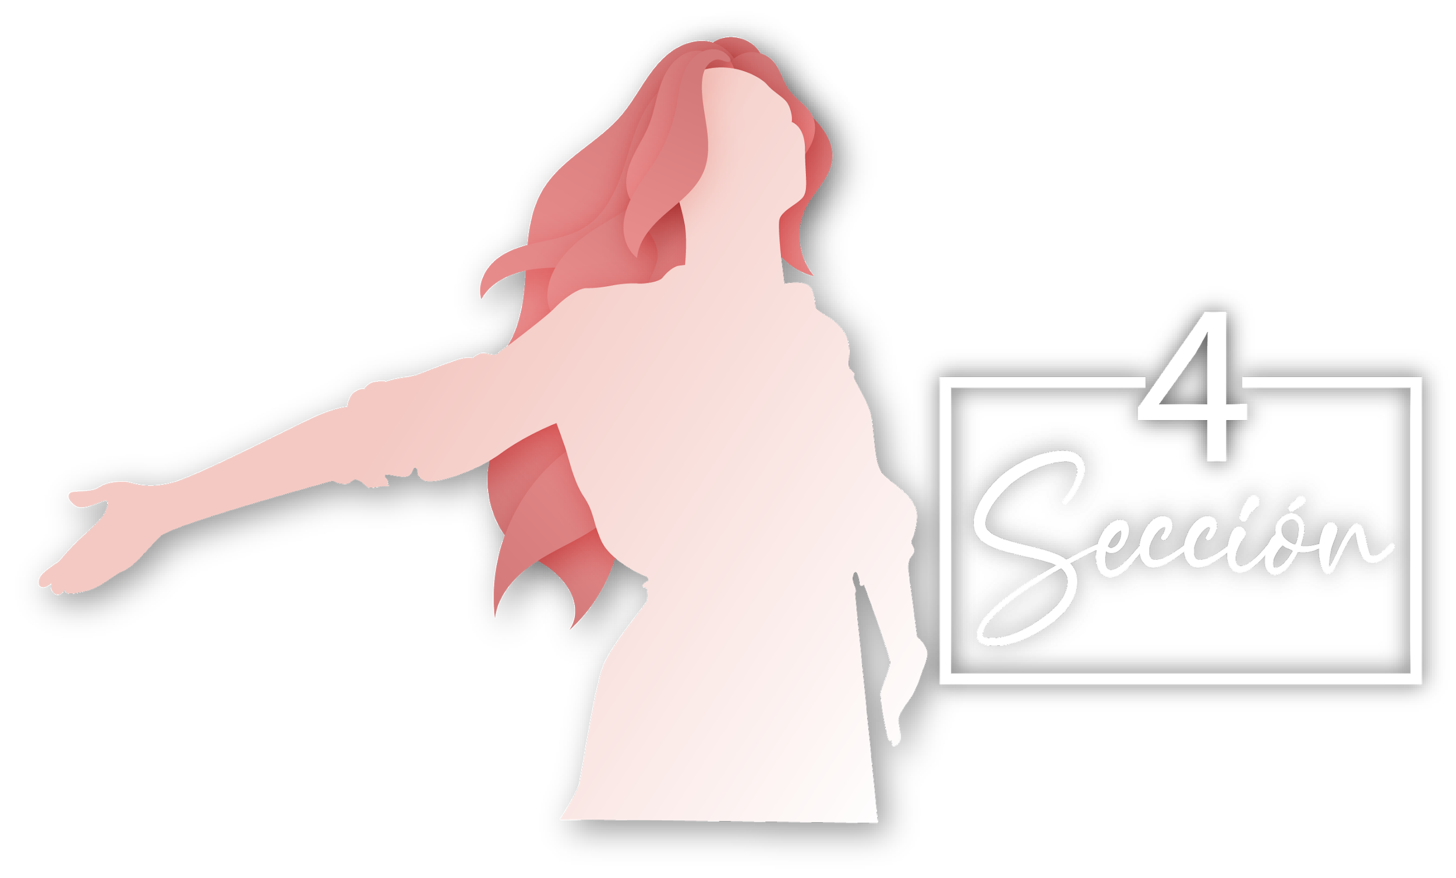
Seminario basado en el libro Mente, Carácter y Personalidad
  Autor: Elena G. de White
Seminario basado en el libro Mente, Carácter y Personalidad
  Autor: Elena G. de White

Slide 3

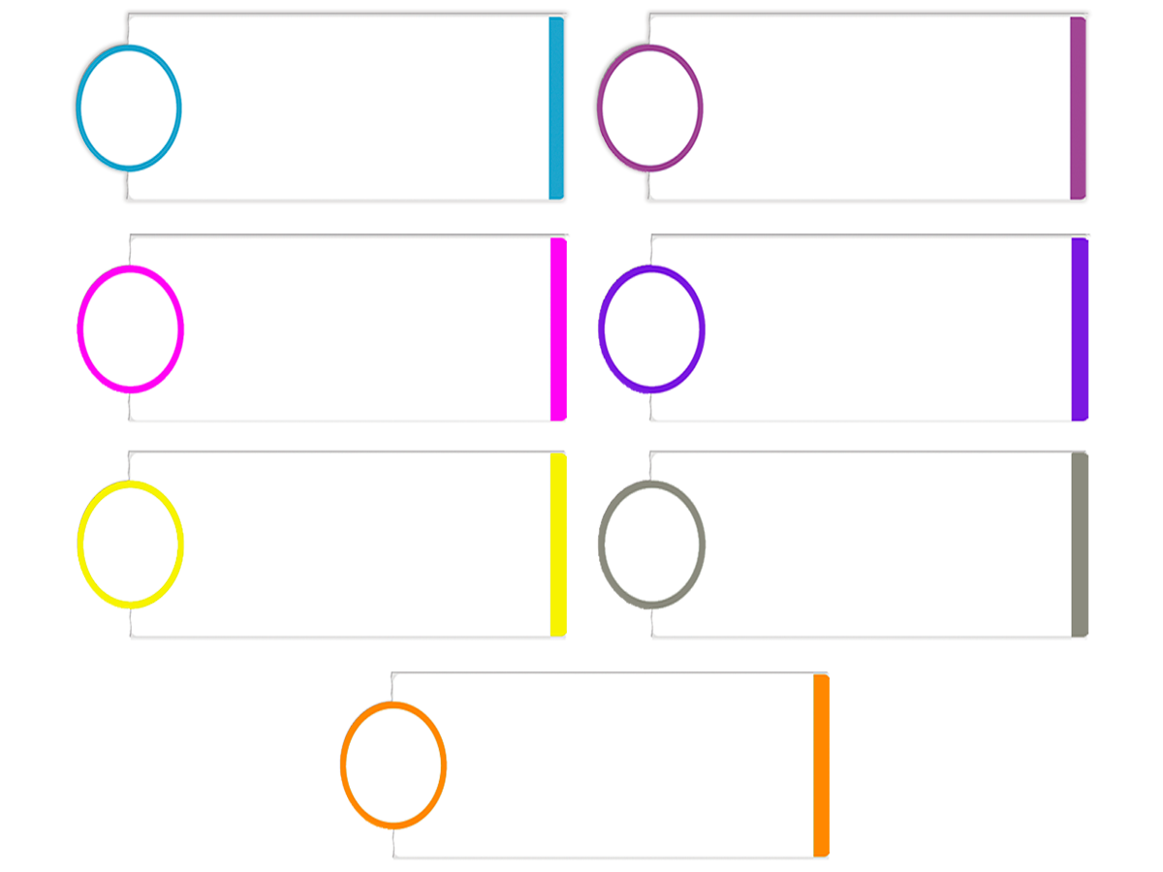
La personalidad en desarrollo
Contenido:
16
17
18
19
20
21
Influencias prenatales
La influencia de los padres
Herencia y ambiente
La atmósfera del hogar
Cristo trata con las mentes
La seguridad en el hogar
22
La escuela y el maestro

Slide 4
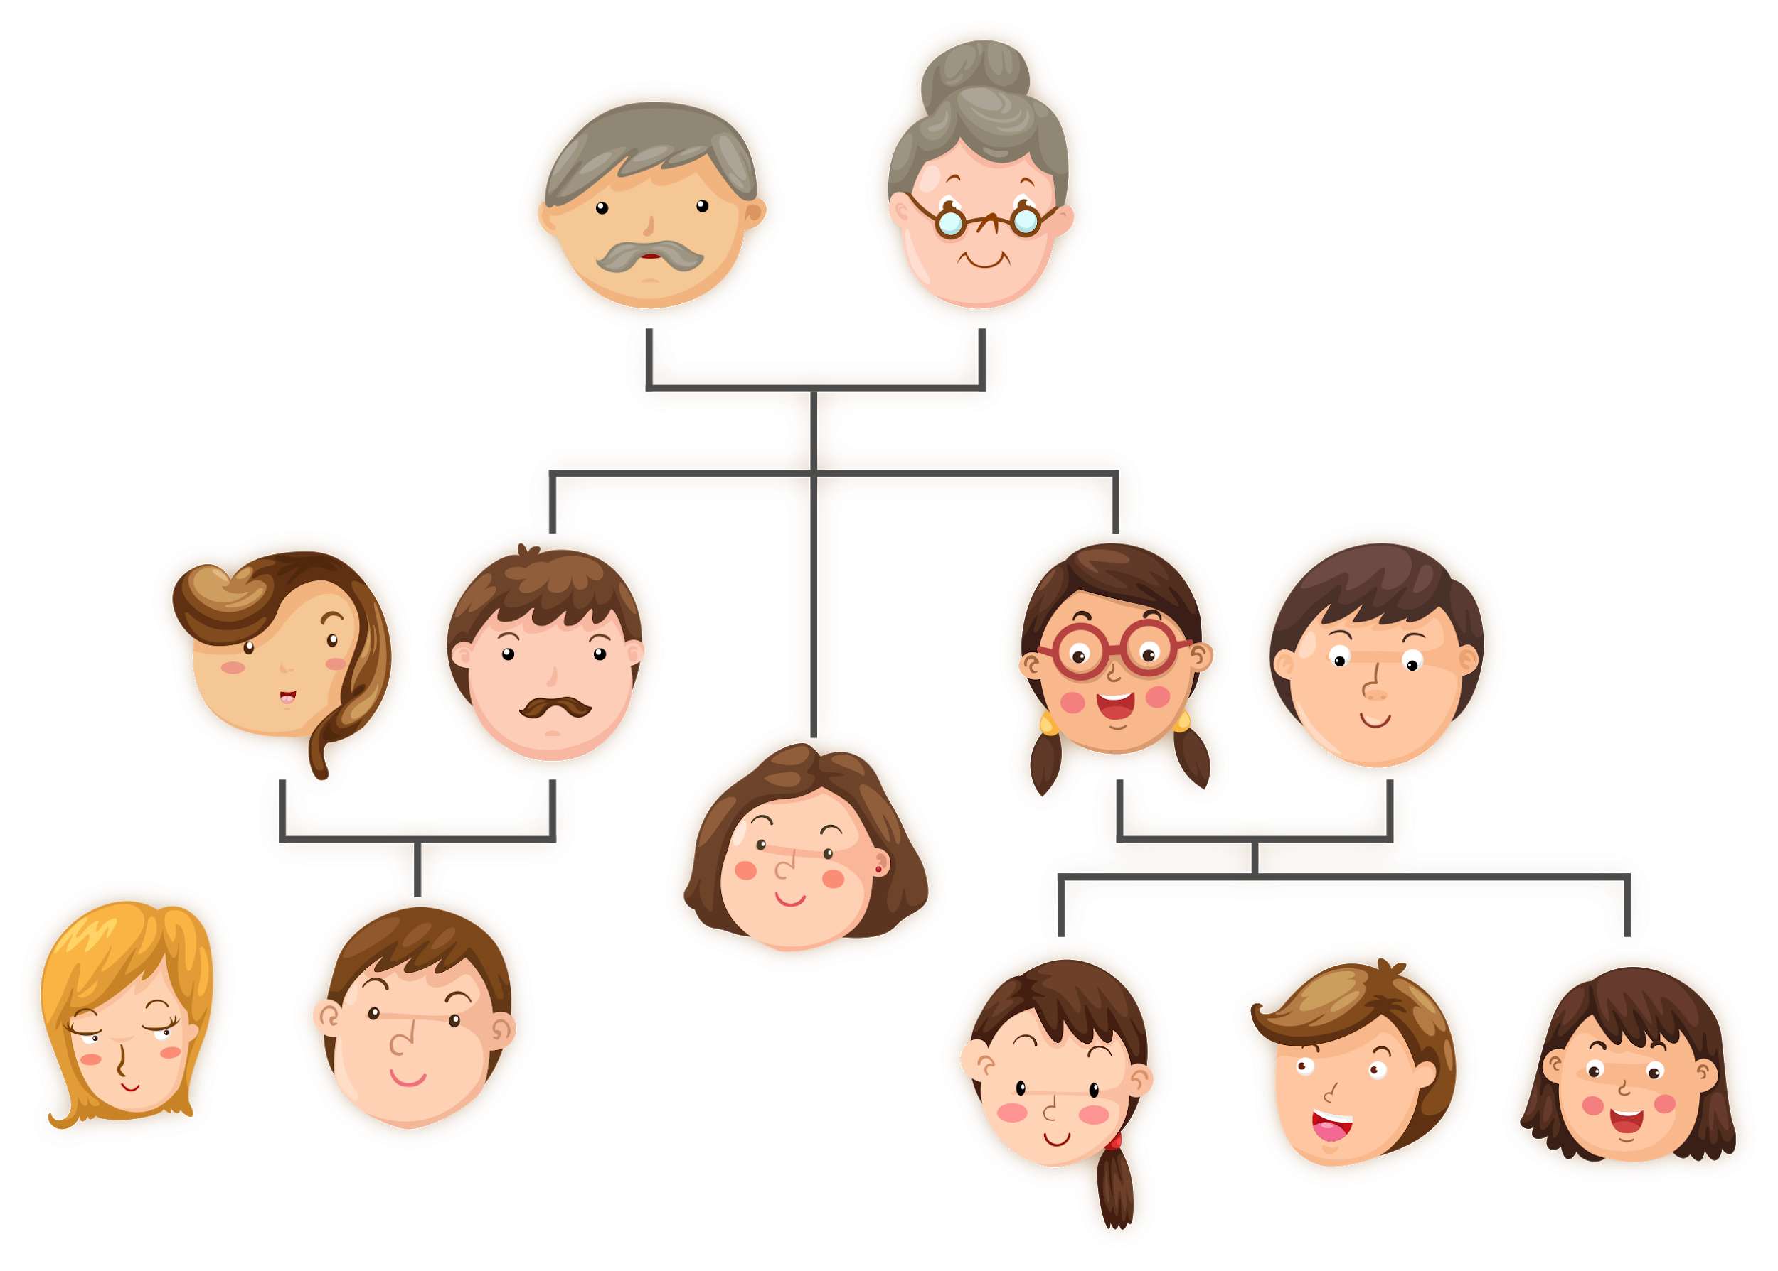

  Capítulo 17
Herencia y ambiente

Slide 5
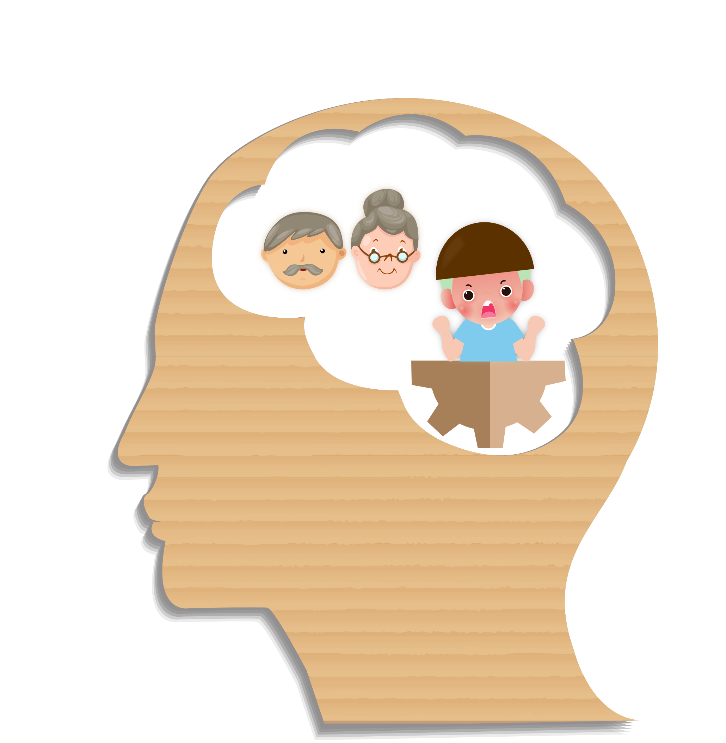

El poder de la herencia
Consideremos:
La fuerza de la herencia
La influencia de las malas compañías
El poder de los malos hábitos.
——El MC, 93 (1905). {1MCP 133.1}

Slide 6


Qué tiene de extraño que bajo semejantes influencias muchos se degraden
Debe sorprendernos que no se apresuren a corresponder a los esfuerzos que se hacen para levantarlos

Slide 7
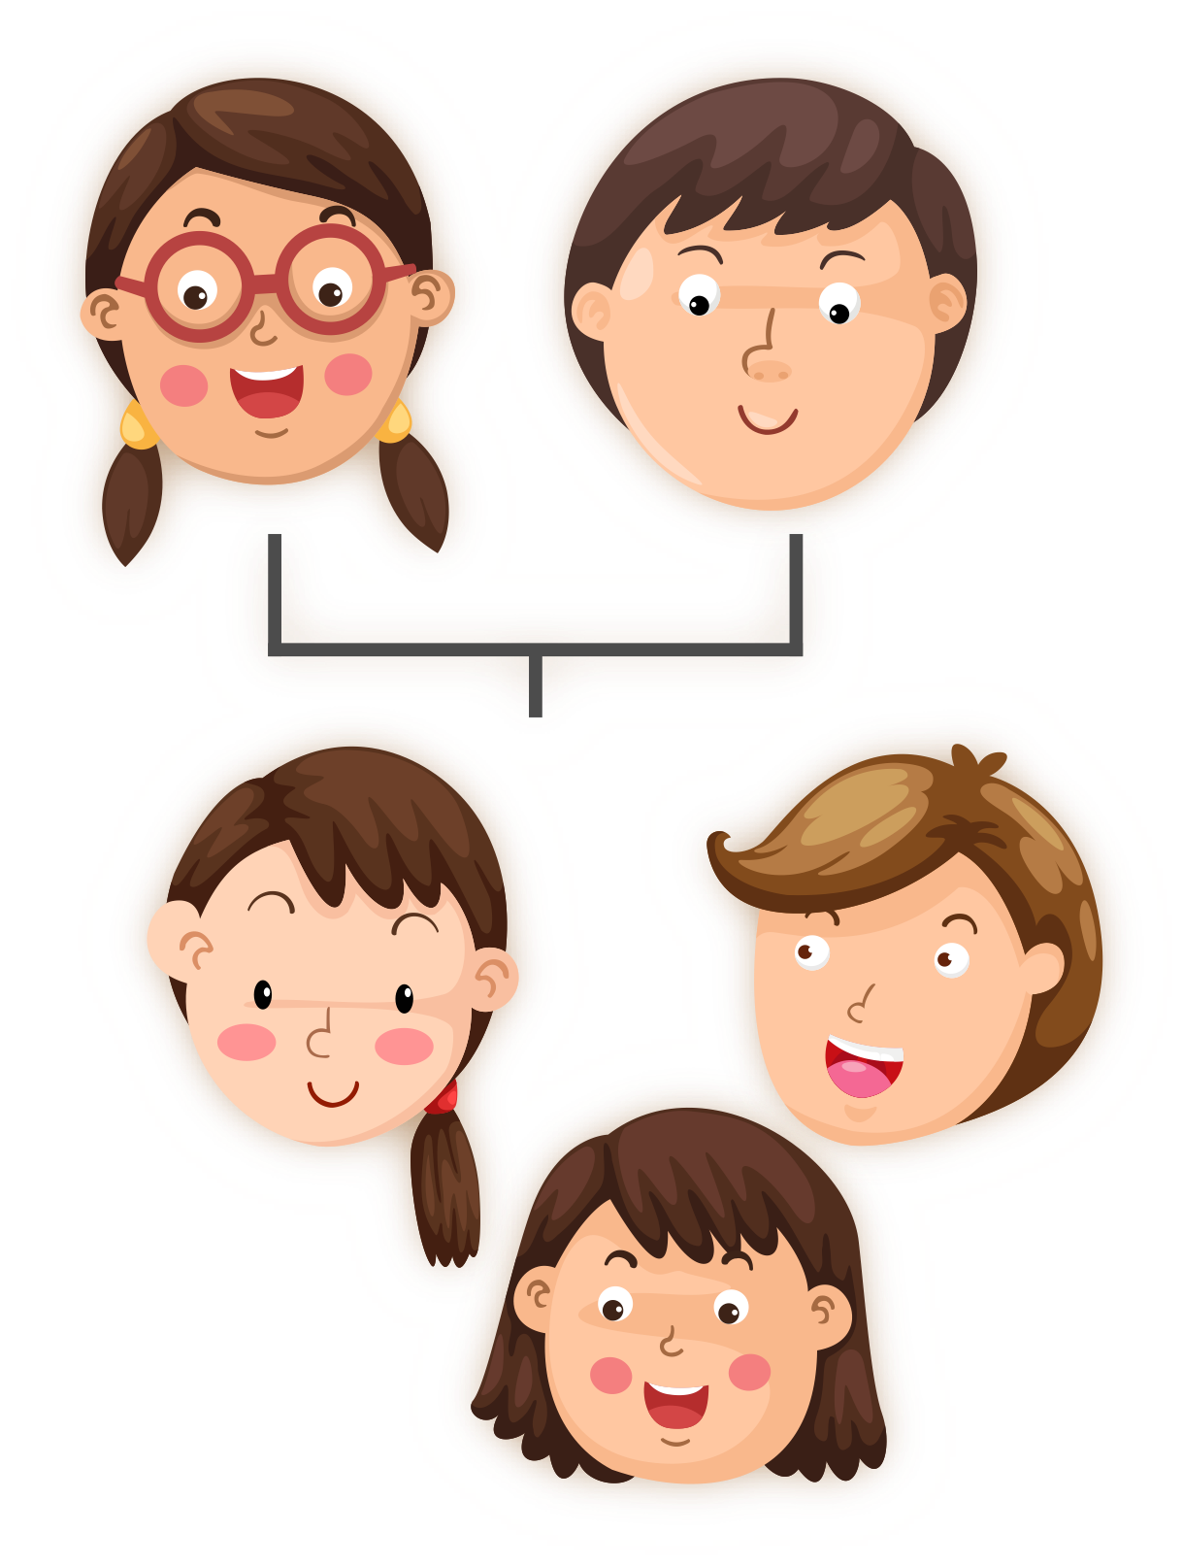

Los niños heredan las tendencias de los padres
Generalmente los niños
Heredan la disposición
Las tendencias de sus padres, e imitan su ejemplo.
De manera que los pecados de los padres son cometidos por los hijos de generación en generación.
—1MCP 151.2}

Slide 8

Debieran informarse de las leyes de la herencia
Si las madres de generaciones pasadas se hubieran informado:
Sobre las leyes de su organismo
Habrían comprendido que sus fuerzas físicas tanto como su tono moral y sus facultades mentales
Estarían representadas en gran medida en sus hijos.
—MS 2:495 (1865). {1MCP 152.1}

Slide 9

La enfermedad es trasmitida de padres a hijos
Generación tras generación.
Aun los infantes en la cuna sufren de aflicciones causadas por los pecados de sus padres.
{1MCP 152.2}

Slide 10





Los niños han de evitar los malos hábitos de sus padres
La enfermedad no sobreviene nunca sin causa:
Descuidando las leyes de la salud
Muchos sufren las consecuencias de las transgresiones de sus padres.
Tienen que evitar los hábitos malos y por medio de una vida correcta ponerse en mejores condiciones.
—El MC, 179 (1905)

Slide 11
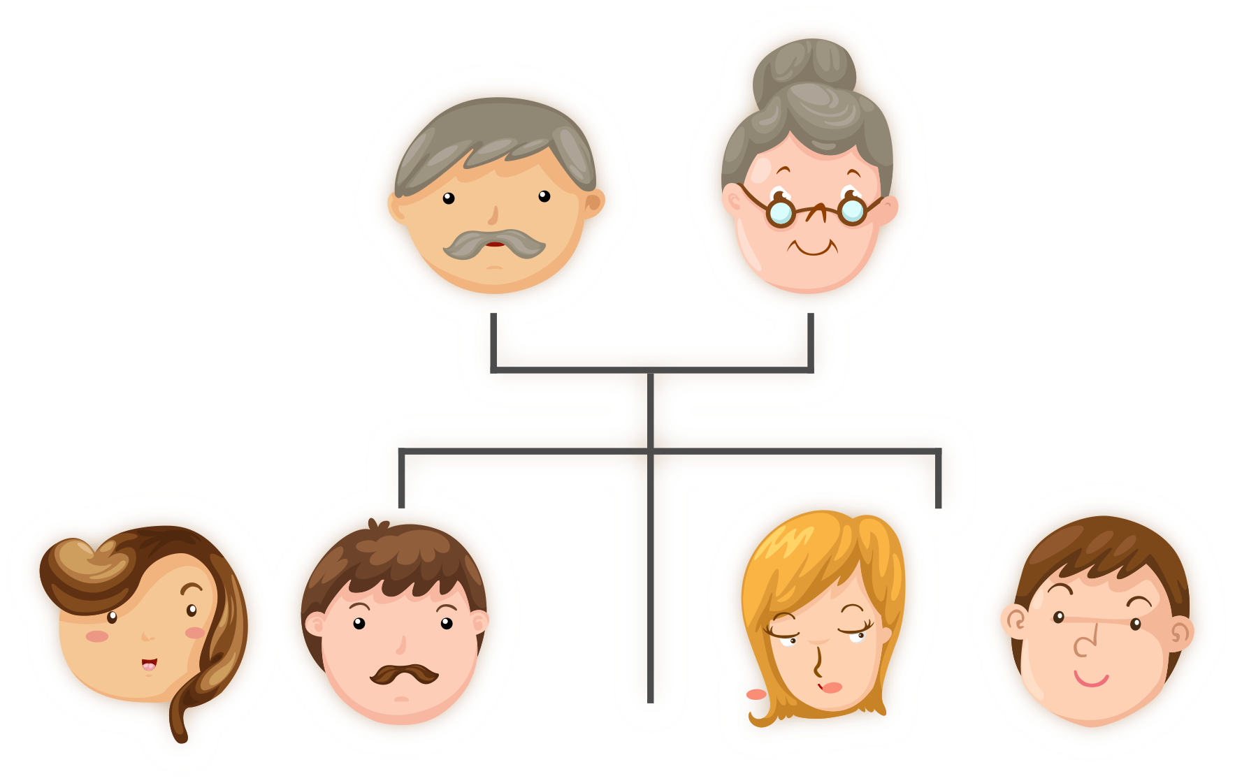
Llenaron el mundo de enfermedades
Los pecados de nuestros antepasados nos legaron:
Costumbres y apetitos que están llenando el mundo de enfermedad.
Mediante el apetito pervertido, están cayendo con terrible poder sobre los hijos hasta la tercera y cuarta generaciones.
—1MCP 151.2}

Slide 12

Nos legaron:
La mala alimentación
Los hábitos de glotonería y desenfreno están llenando asilos, prisiones y manicomios.

Slide 13
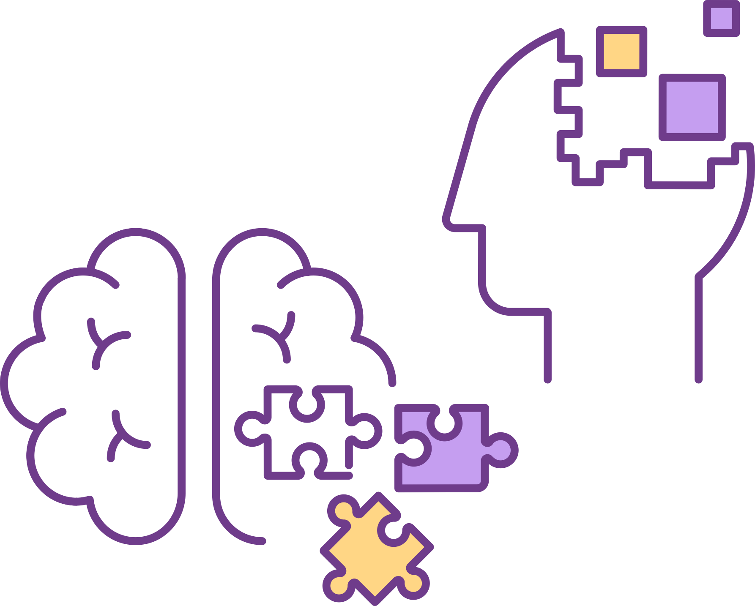
Nos legaron:
La intemperancia al beber te y café, vino, cerveza, ron y aguardiente.
El uso de tabaco, opio y otros narcóticos ha producido gran degeneración mental y física, y está en constante aumento.
—The RH, 29 de julio de 1884; CH, 49. {1MCP 153.1}

Slide 14
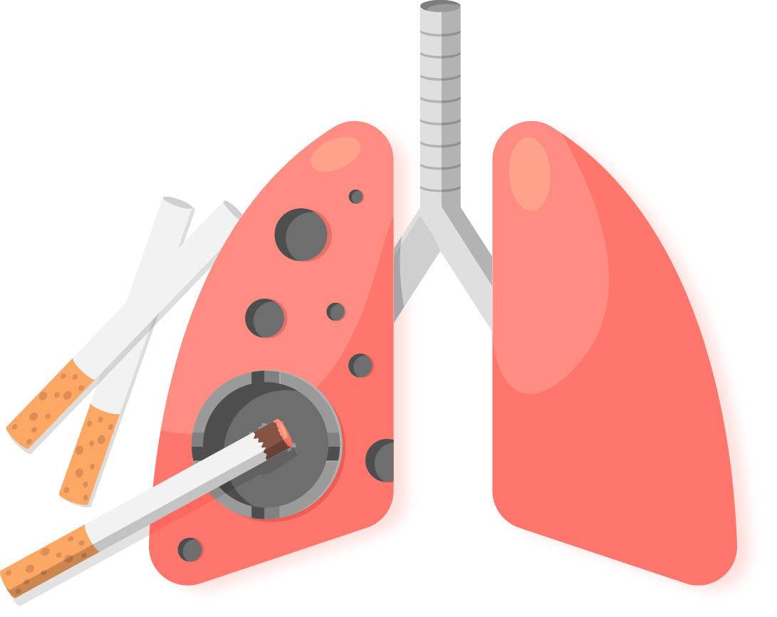
Los males del tabaco trasmitidos a los hijos
El uso del tabaco hace un daño incalculable.
Las prácticas malsanas afectan a los niños y jóvenes de hoy. La incapacidad mental, la debilidad física, las perturbaciones nerviosas y los deseos antinaturales se transmiten. Las mismas prácticas, aumentan y perpetúan los malos resultados.
—1MCP 151.2}

Slide 15
Los niños heredan las inclinaciones
También tienen:
Muchos hermosos rasgos de carácter.
Estos deberían ser fortalecidos y desarrollados
Mientras que las tendencias hacia el mal deberían ser cuidadosamente vigiladas y reprimidas.
Las inclinaciones al mal
——The R H, 24 de enero de 1907. {1MCP 153.4}

Slide 16


Palabras de alabanza apropiadas
Siempre que la madre pueda dar una palabra de alabanza por la buena conducta de sus hijos, debería hacerlo. Tiene que animarlos con palabras de aprobación y miradas de amor.
Serán como la luz del sol para el corazón del niño y conducirán al cultivo del respeto propio y a la dignidad del carácter.

Slide 17


El temperamento irritable a veces se hereda
Algunos han recibido como herencia el temperamento irritable, y su educación en la niñez no les ha enseñado el dominio propio.
Con frecuencia a este temperamento fogoso, se unen la envidia y los celos.
—TC 2:74 (1868). {1MCP 154.2}

Slide 18


La conversión cambia las tendencias heredadas
La religión de Dios es un tejido firme, compuesto de innumerables hilos, entrelazados con tacto y habilidad. Únicamente la sabiduría que viene de Dios puede completar este tejido. Hay una gran variedad de telas que al principio tienen una buena apariencia, pero no pueden soportar la prueba. Se destiñen. Los colores no son firmes. Bajo el calor del verano se destiñen y se pierden. La tela no puede soportar un trato rudo.
—Carta 105, 1893; The S.D.A. Bible Commentary 6:1101. {1MCP 154.4}

Slide 19


Los ángeles ayudan a luchar contra estas tendencias
Presentes donde más se los necesita.
Junto a los que deben librar las batallas más recias
Junto a los que tienen que luchar contra las inclinaciones y tendencias hereditarias
Junto a los seres cuyos hogares son de mal ambiente
—The RH, 16 de Abr. 1895; MeM 312. {1MCP 155.1}

Slide 20
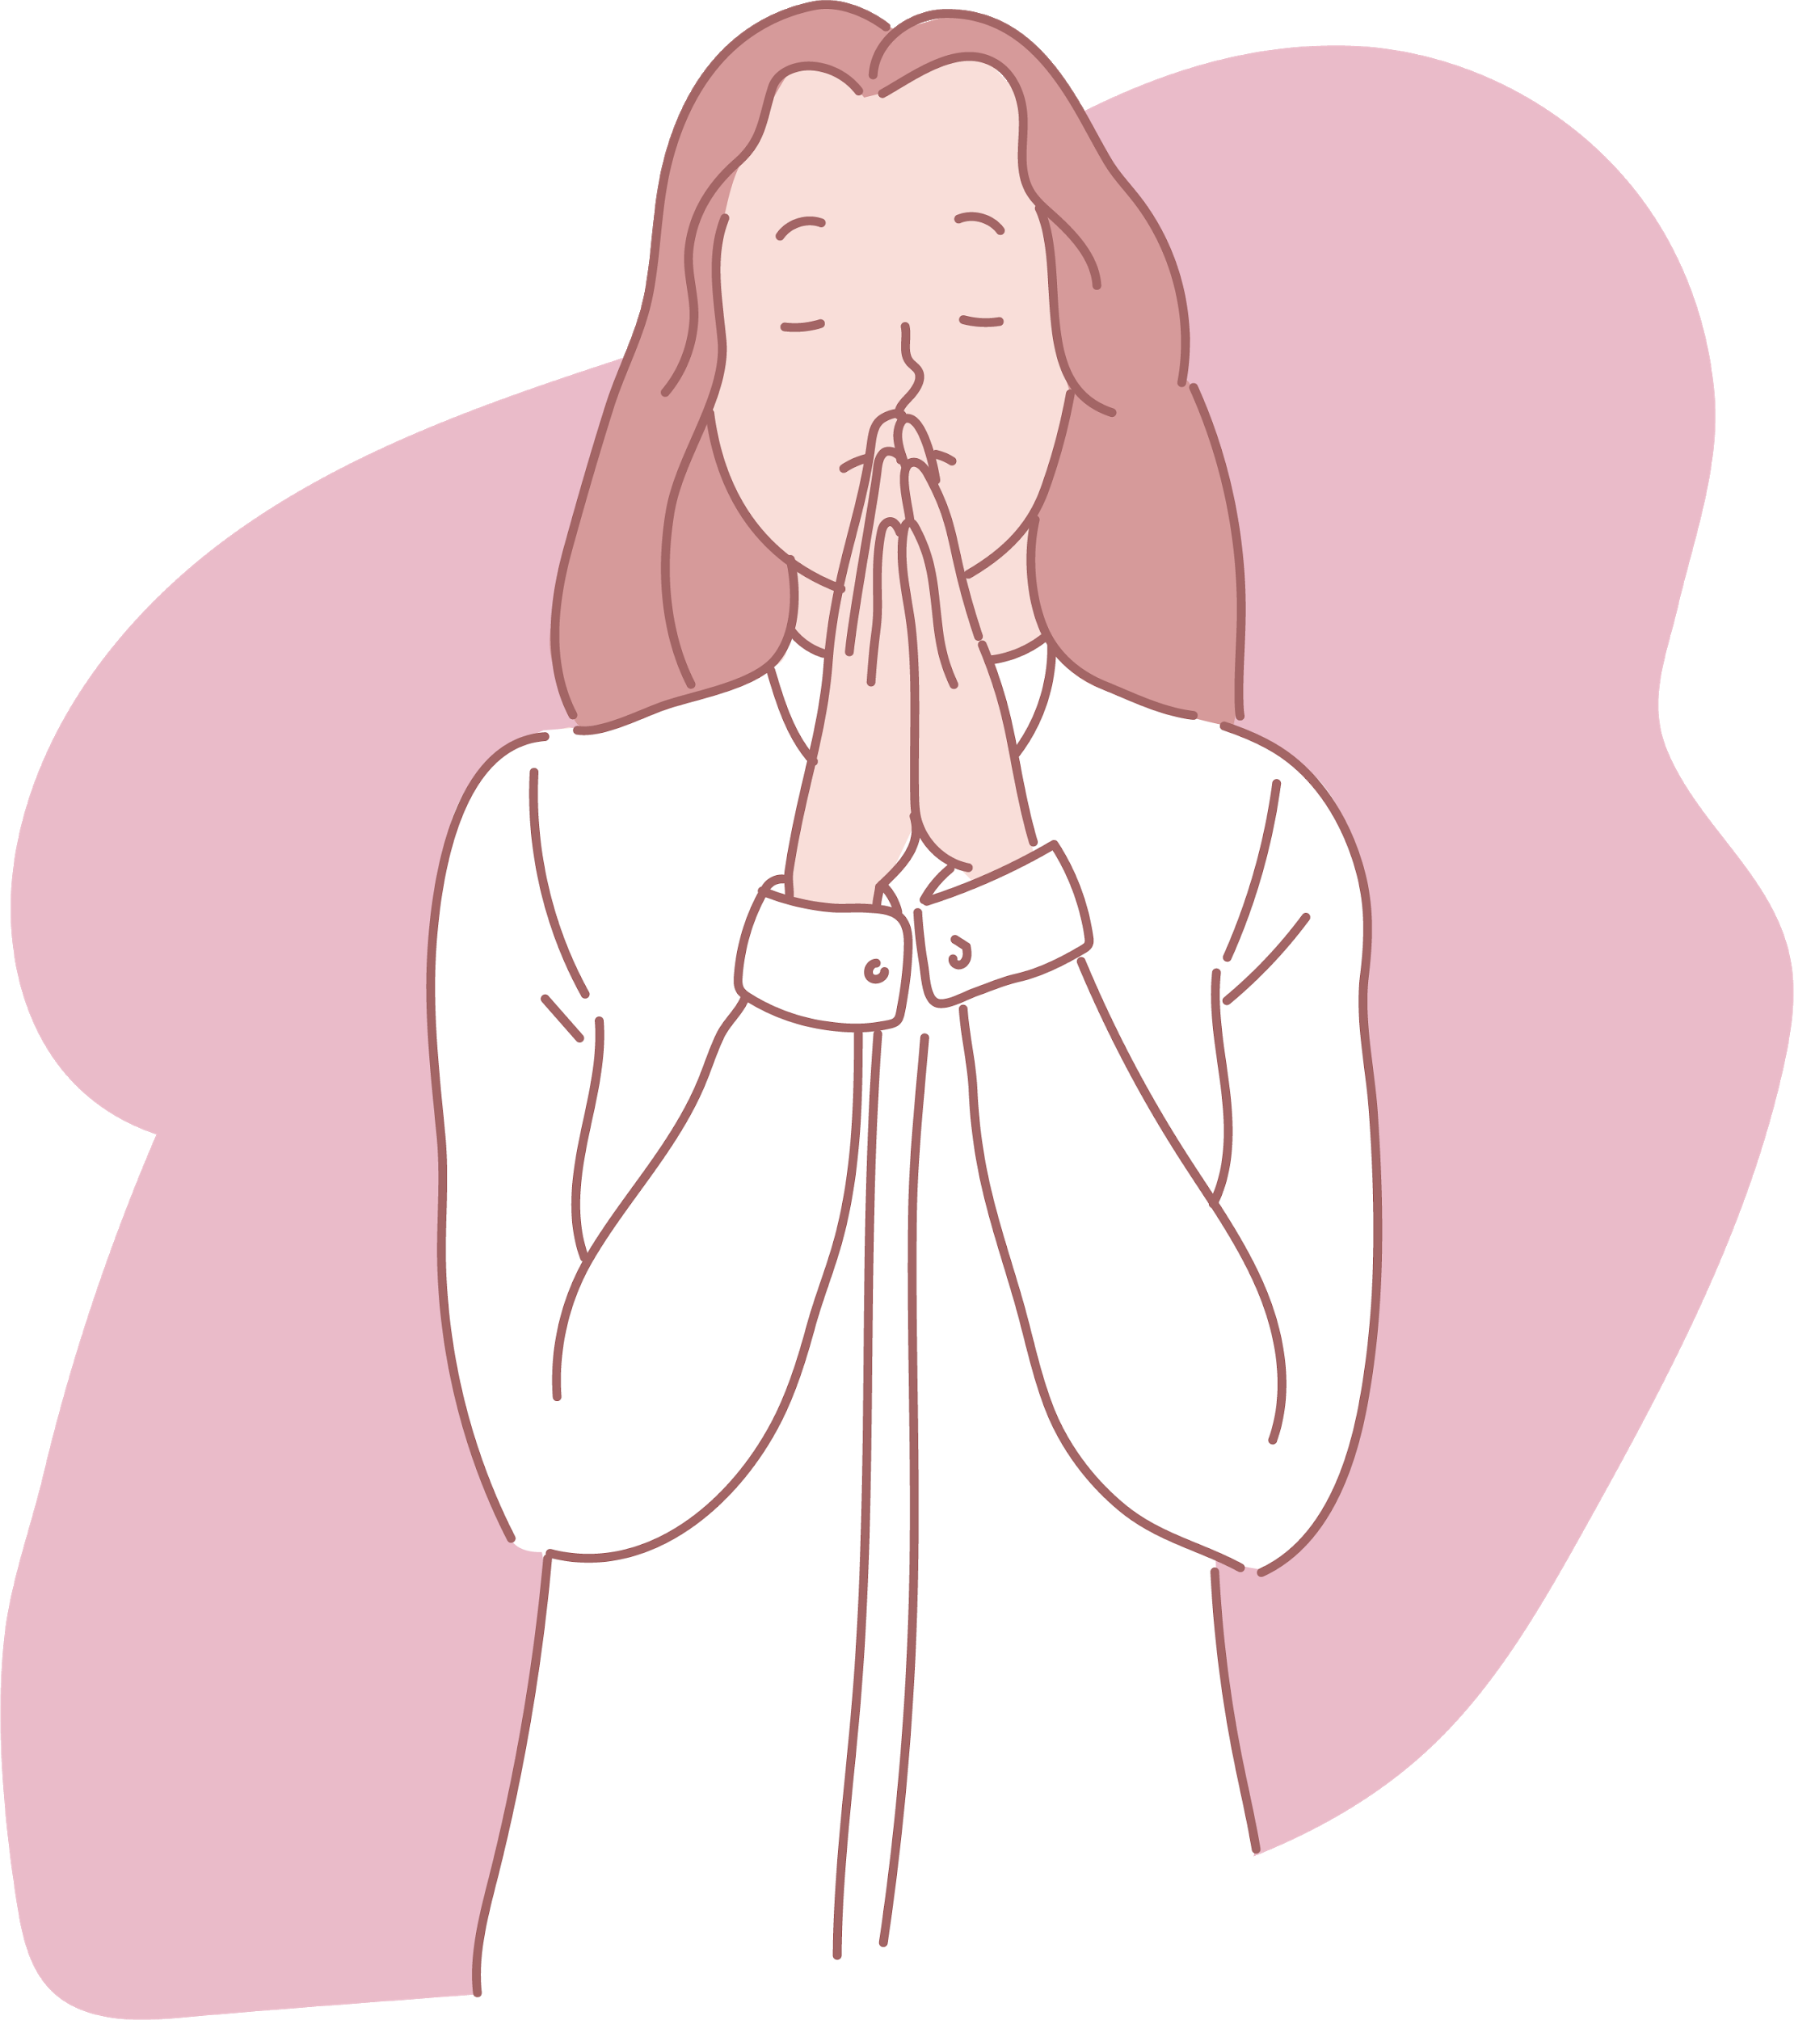
La fe purifica las imperfecciones heredadas
Los que creen verdaderamente en Jesús, tienen un seguro fundamento para su fe. Esa fe que obra por el amor y purifica el alma de todas sus imperfecciones hereditarias y cultivadas.
—TS 4:328 (1900). {1MCP 155.2}

Slide 21

Efectos de largo alcance del ambiente
El enemigo entretejerá un ensalmo de licencia alrededor de toda alma que no haya logrado parapetarse en la gracia de Cristo. Vendrán tentaciones; pero si velamos contra el enemigo, si mantenemos el equilibrio del dominio propio y la pureza, los espíritus seductores no tendrán influencia sobre nosotros.
—TS 4:328 (1900). {1MCP 155.2}

Slide 22
Los que nada hacen para estimular la tentación tendrán fuerza para resistirla cuando venga; pero los que se mantienen en una atmósfera de mal, ellos mismos tendrán la culpa si son vencidos y caen.
—CMPy AEC, 244. {1MCP 155.3}

Slide 23



En lo futuro, se verán buenos motivos por los que se han dado amonestaciones acerca de los espíritus seductores.
—TS 4:328 (1900). {1MCP 155.2}

Slide 24

Entonces se verá la fuerza de las palabras de Cristo:
“Sed, pues, vosotros perfectos, como vuestro Padre que está en los cielos es perfecto”.
Mateo 5:48

Slide 25
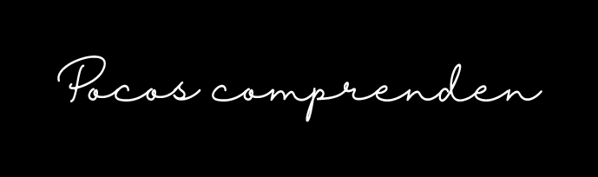
Evitemos las malas compañías
La importancia que tiene el rehuir, hasta donde sea posible, todas las compañías que no favorecen la vida.
Al elegir su ambiente, pocos son los que dan la primera consideración a la prosperidad espiritual.
— {1MCP 156.1}

Slide 26
Evitemos las malas compañías
Los padres acuden con sus familias a las ciudades.
Los hijos, no teniendo qué hacer cuando no están en la escuela, se educan en la calle.
De las malas compañías adquieren hábitos de vicio y disipación.
— {1MCP 156.1}

Slide 27
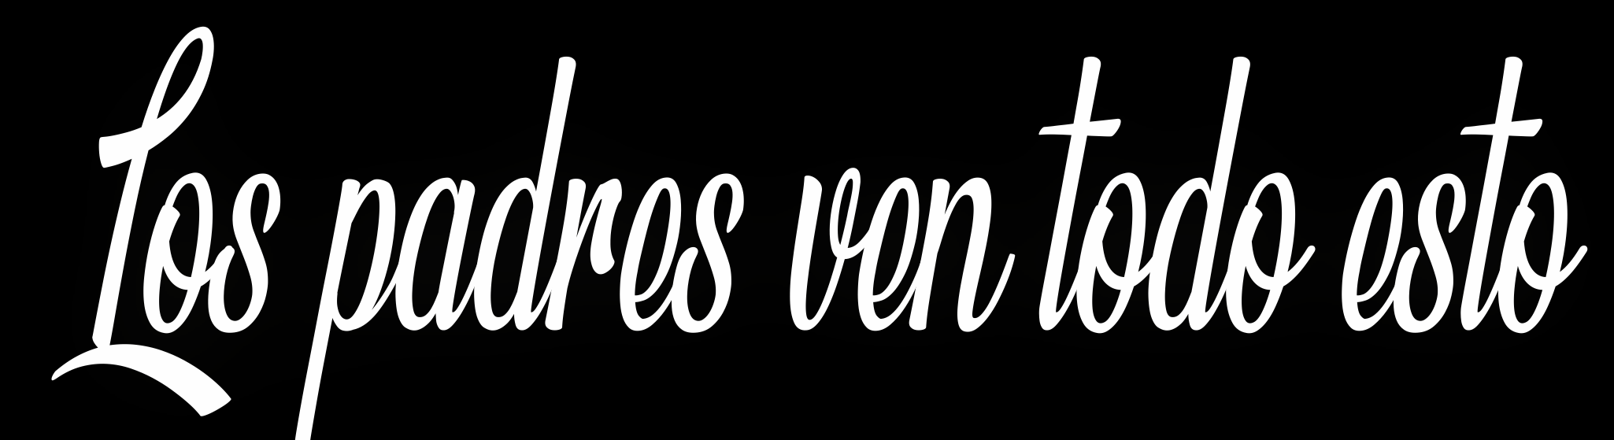
Que la corrección de su error requeriría un sacrificio y permanecen dónde están, hasta que Satanás obtiene pleno dominio de sus hijos. Mejor es sacrificar cualesquiera consideraciones mundanales, o aun todas ellas, antes que poner en peligro las almas preciosas confiadas a vuestro cuidado.
—JT 2:74 (1882). {1MCP 156.2}

Slide 28

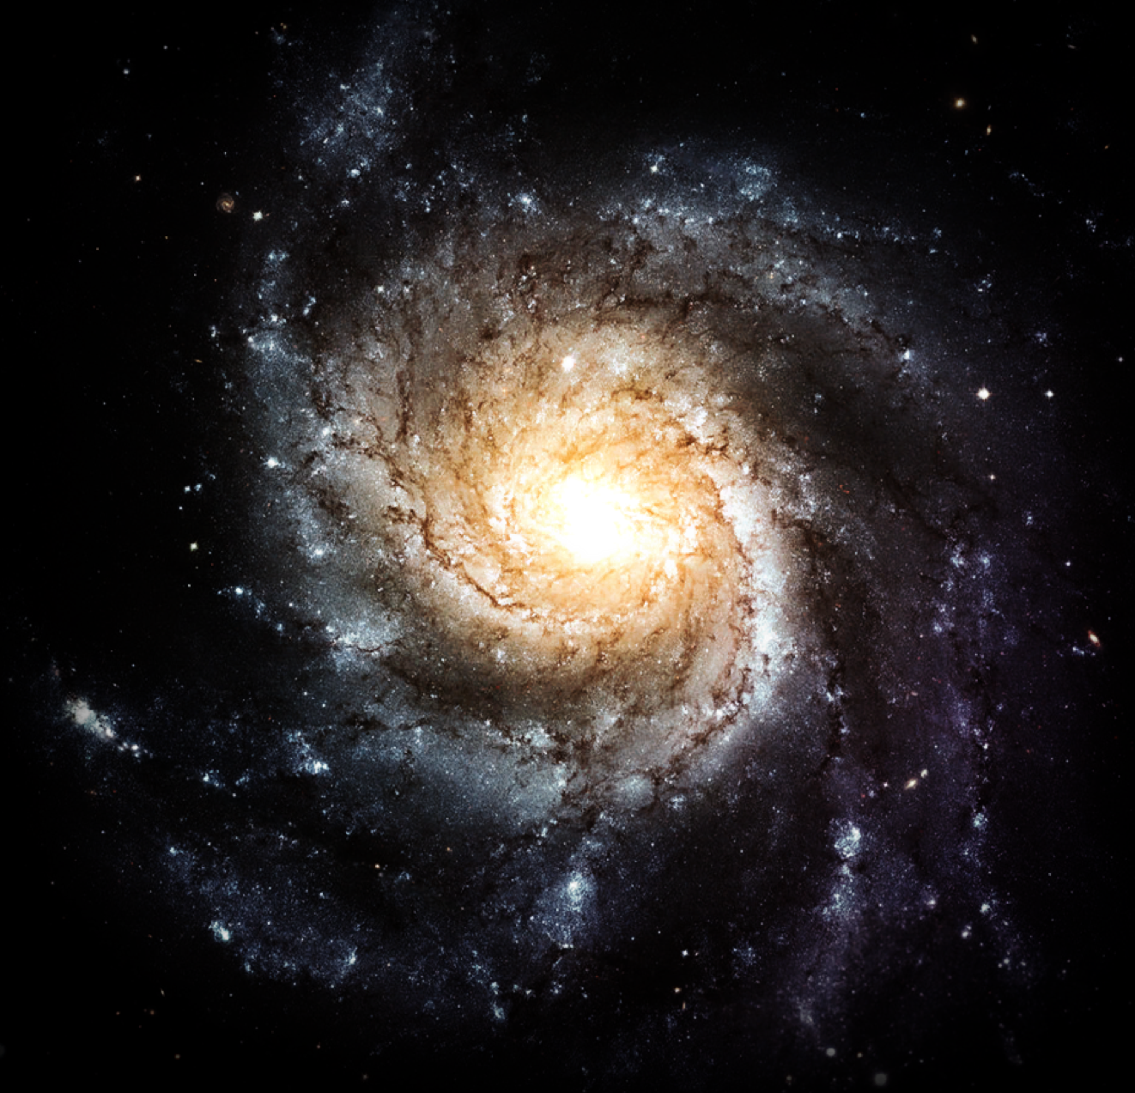
Vivir en la atmósfera del cielo
Debemos guiarnos por la teología verdadera y el sentido común.
Nuestras almas deben estar rodeadas por la atmósfera del cielo.
Los hombres y las mujeres tienen que vigilarse; han de estar constantemente en guardia, no deben permitir que alguna palabra o acto pueda ser usado para hablar mal de su conducta.

Slide 29
El que profesa seguir a Cristo tiene
Que vigilarse, mantenerse puro y sin contaminación en sus pensamientos, palabras y actos.
Su influencia sobre los demás ha de ser elevadora. Su vida ha de reflejar los brillantes rayos del Sol de Justicia.
—CMPyA acerca de la Educación Cristiana, 244 (1913). {1MCP 156.3}

Slide 30

La influencia sobre la niñez modela el destino
Desde una edad muy tierna, los niños están al alcance de influencias desmoralizadoras, pero los padres que profesan ser cristianos no parecen discernir el mal de su propio proceder.

Slide 31
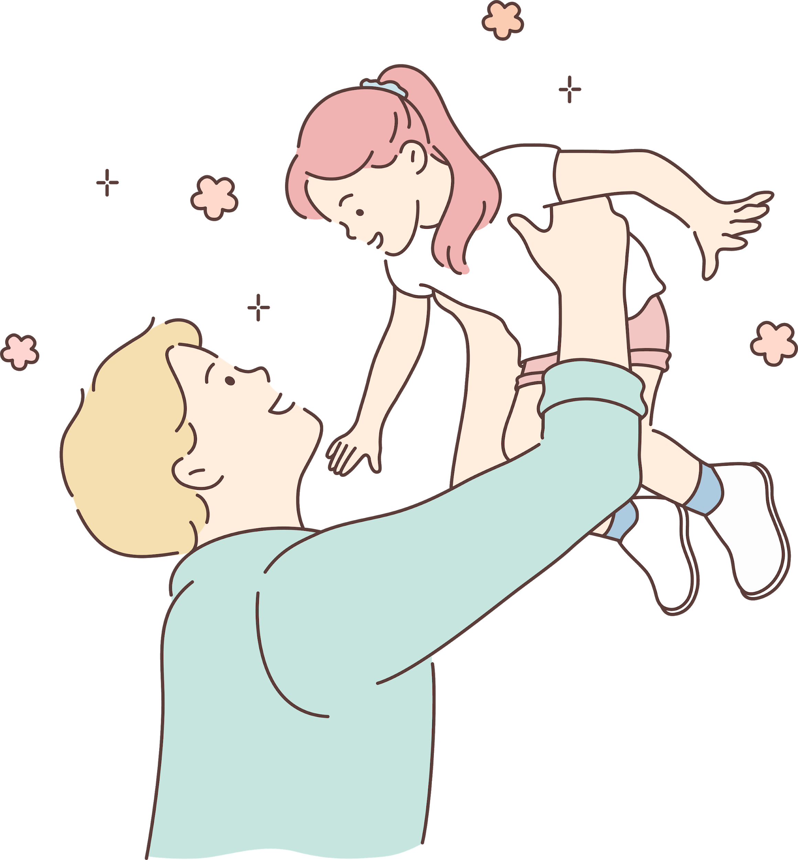
¡Ojalá comprendieran que la influencia que se ejerce sobre un niño en sus más tiernos años imprime una tendencia a su carácter y modela su destino para la vida eterna o la muerte eterna!
Los niños reciben las impresiones morales y espirituales, y los que son sabiamente educados en la niñez quizá yerren a veces, pero no irán lejos en su descarrío.
—CN, 182, 183 (1896). {1MCP 156.4}
Leyenda

Slide 32
Los padres son responsables en gran medida
Los padres son en gran medida responsables por la forma dada al carácter de sus hijos. Deberían apuntar hacia la simetría y la proporción. Hay pocas mentes bien equilibradas porque los padres son inicuamente negligentes en su deber de estimular los rasgos débiles y reprimir los malos. No recuerdan que están bajo la obligación más solemne de vigilar las tendencias de cada niño, que es su deber educar a sus hijos en los hábitos correctos y en la forma correcta de pensar.
—Testimonies for the Church 5:319 (1885). {1MCP 157.1}

Slide 33

Comenzar en la infancia
La obra de los padres ha de comenzar cuando su hijo está en la infancia, para que pueda recibir las correctas impresiones en su carácter antes de que el mundo coloque su sello sobre la mente y el corazón.
—The RH, 30 de Agos. 1881; CN, 177. {1MCP 157.2} 177.

Slide 34

La importancia de los primeros años de la vida
Madres:
No les permitan que formen sus deseos y apetencias.
Deben ser la mente para su hijo.
Los primeros tres años son el tiempo cuando se dobla la diminuta rama.
Necesitan entender la importancia que tiene ese período.
Es cuando se establece el fundamento.
—CN, 178 (1899),

Slide 35


Los primeros años la formación del carácter
Las lecciones que aprende el niño en los primeros siete años de vida tienen más que ver con la formación de su carácter que todo lo que aprende en los años futuros.
No se puede exagerar la importancia de la educación precoz de los niños.
—CN, 177. {1MCP 157.4}

Slide 36
Las primeras lecciones
Rara vez se olvidan
Niños y jóvenes no debieran oír una palabra impaciente de cualquier miembro de la familia.
Reciben impresiones muy precoces en la vida.
Lo que hagan los padres hoy, ellos serán mañana.
Las impresiones dejadas precozmente en el corazón se ven en los siguientes años. Quizá queden sepultadas, pero rara vez son raídas.
—CN, 178 (1897)

Slide 37

Primero el desarrollo físico
Durante los primeros años de la vida del niño, se debe prestar atención especial a su educación física antes que a su intelecto.
Si la constitución física es buena habría que atender a su educación intelectual.
La infancia se extiende hasta la edad de seis o siete años.
—CN, 178 (1897). {1MCP 158.1}

Slide 38

No hay que educarlos basándose en los libros. Por regla general los niños son lo bastante curiosos aprenden las cosas directamente de la naturaleza.
Durante ese período los niños deberían dejarse libres como los corderitos para que corran por los alrededores de la casa impulsados por su infantil estado de ánimo, saltando y brincando, libres de toda preocupación y problema.
—CN, 178 (1897). {1MCP 158.1}

Slide 39

Formularán preguntas sobre lo que ven y que oyen, los padres deberían aprovechar la oportunidad de instruirlos y contestar pacientemente.
Al sembrar buenas semillas en sus corazones, pueden tomar ventaja al enemigo y fortalecer las mentes de sus hijos sin dejar lugar para que arraigue el mal.
Las amorosas instrucciones de las madres impartidas a una tierna edad es lo que los niños necesitan en la formación de su carácter.
—CN, 178 (1897). {1MCP 158.1}

Slide 40

El primer hijo necesita cuidado especial
Los niños crecen de acuerdo con la influencia de los que los rodean. Si son manejados por aquellos que son ruidosos y turbulentos, ellos también se convierten en ruidosos y casi insoportables.
  —Conducción del Niño,227 (1899). {1MCP 158.4}

Slide 41
Ambientes diferentes para diferentes niños
Algunos niños tienen mayor necesidad:
De paciente disciplina y bondadosa educación.
Han recibido como legado rasgos de carácter poco promisorios
De misericordia y amor.
  CMPy AEC, 110 (1913). {1MCP 158.5}EC, 110 (1913). {1MCP 158.5}

Slide 42

Por sus esfuerzos perseverantes
Se puede preparar a estos niños indisciplinados para que ocupen un lugar en la obra del Maestro.
Poseen facultades sin desarrollarse que, los capacitarán para ocupar lugares mucho más destacados que los de aquellos de quienes se esperaba más.
  CMPy AEC, 110 (1913). {1MCP 158.5}

Slide 43


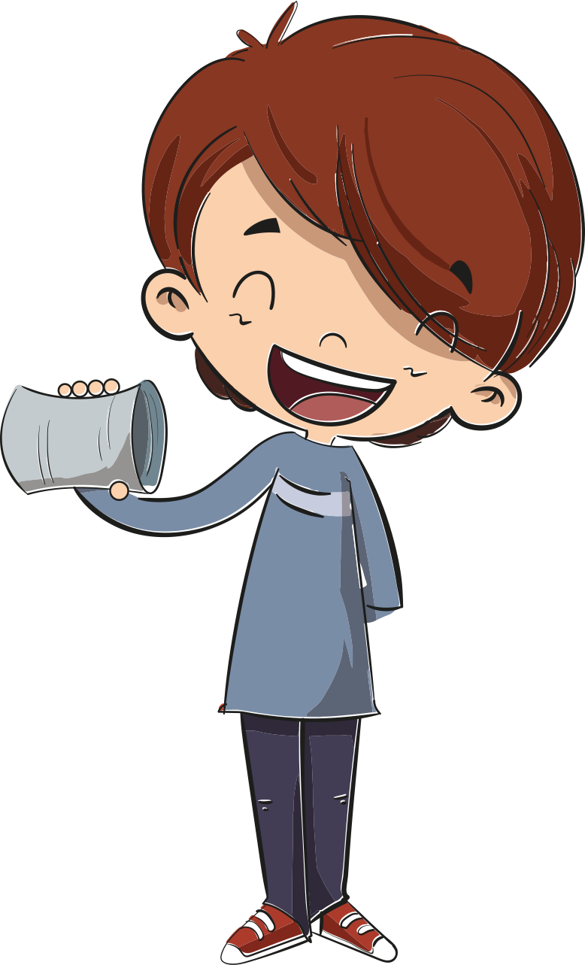
Los hábitos rara vez se cambian
Lo que el niño ve y oye está trazando profundas líneas en la tierna mente, que ninguna circunstancia posterior de la vida podrá borrar del todo.

Slide 44



El intelecto está tomando forma y los afectos están recibiendo dirección y fortaleza.
Los actos repetidos en cierto sentido se convierten en hábitos. Se pueden modificar mediante una severa educación, en la vida posterior, pero rara vez se cambian.
—Conducción del Niño, 184, 185 (1880). {1MCP 159.1}

Slide 45
Influencia sanadora de la bondad
Bajo la influencia de la mansedumbre, la bondad y la amabilidad, se crea una atmósfera que sana y no destruye.
  CN, 184

